Slide 1

CES-22
Programação Orientada a
Objetos
Desenvolvimento de um jogo usando PyGame – 1ª Apresentação
06/03/2020
1º ano de Engenharia da Computação
Alunos: Eduardo Menezes, Rodrigo Alves e Rodrigo Teixeira

Slide 2
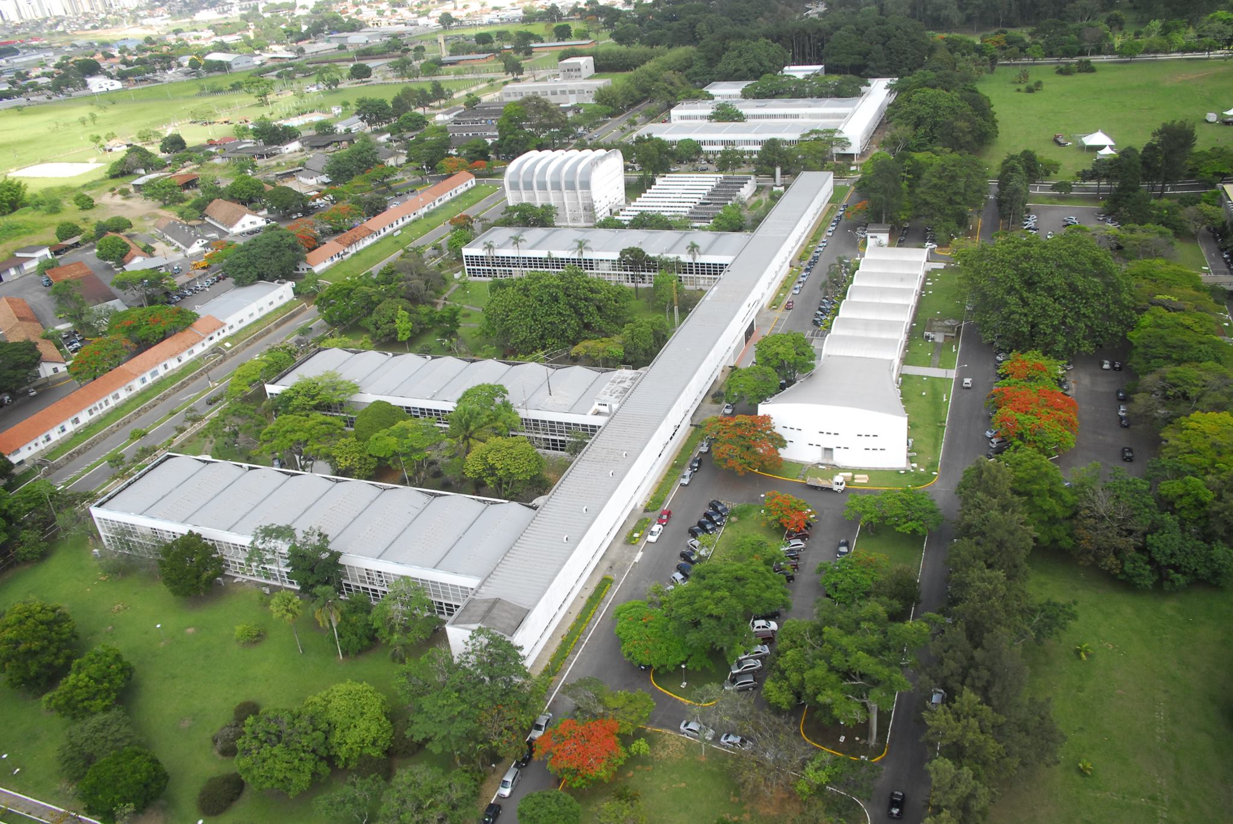
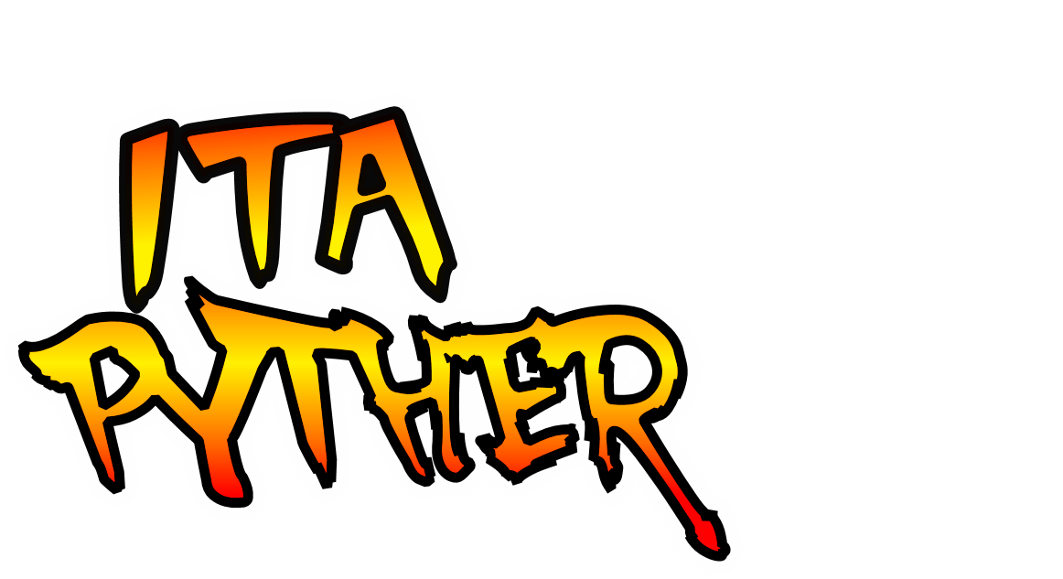
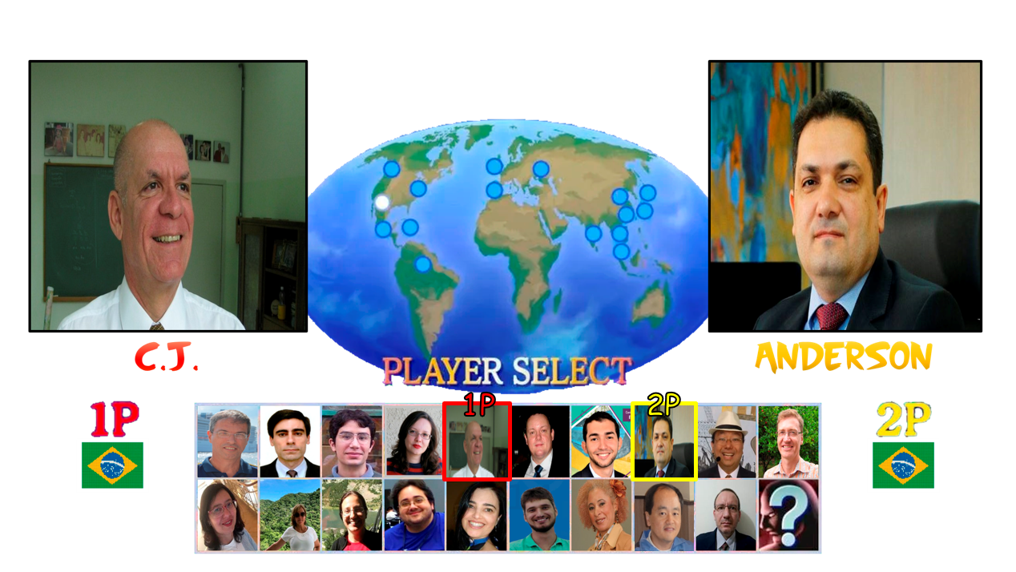

github.com/P1F/ITApythers

Slide 3
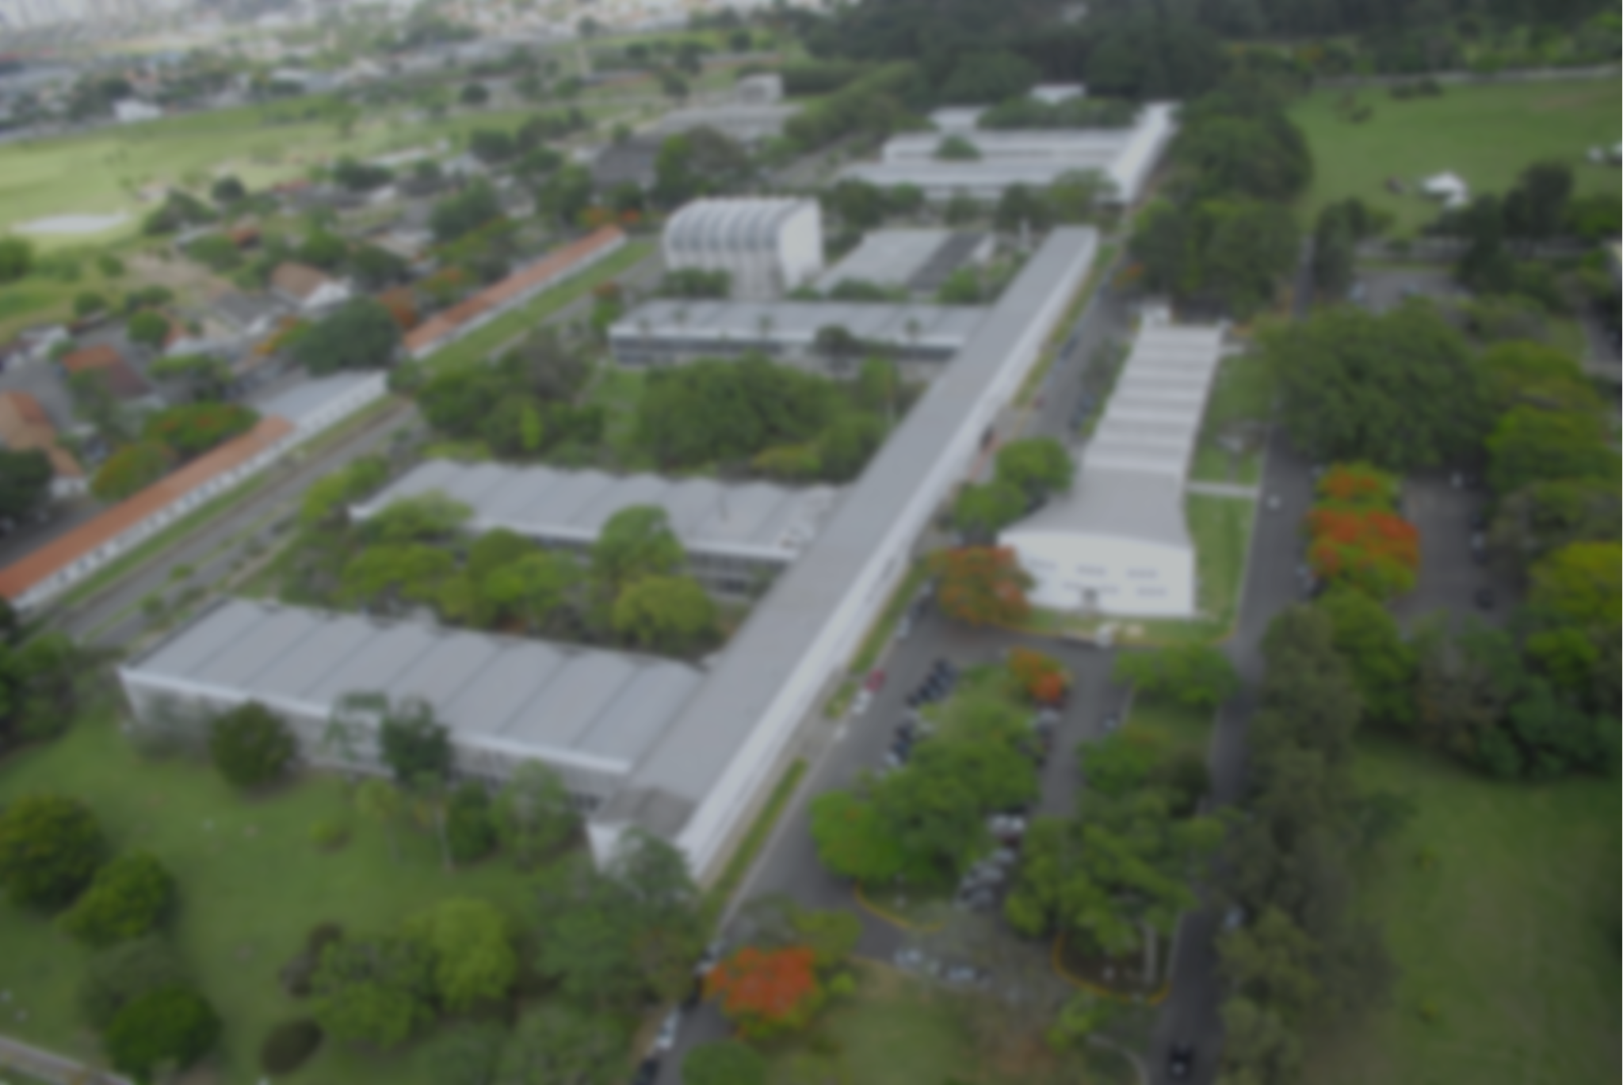
Proposta do jogo
Jogo de combate 2-d ao estilo Street Fighter:
Personagem possuirá barra de vida
Player vs Player
Diferentes personagens e fases
Golpes com níveis de intensidade
Golpes variam conforme posição do personagem (pulando, agachado, em pé)
Cada personagem possuirá um golpe especial
Danos distintos para cada região do corpo
A jogatina consiste em dois players que jogam entre si com o objetivo de derrotar um ao outro e vencer a partida. O jogo será ambientado em diferentes cenários do ITA e contará com os professores mais clássicos como personagens.

Slide 4
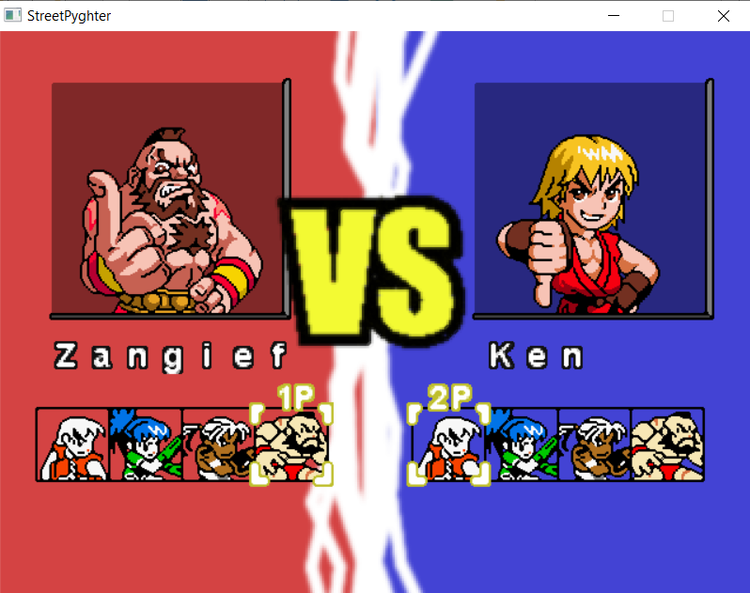
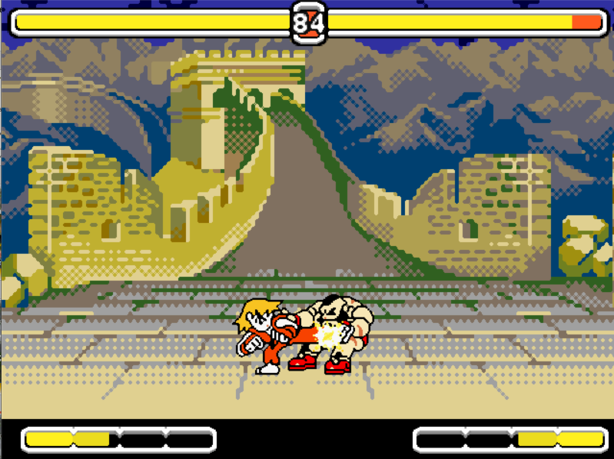
Inspiração:
Usaremos o jogo Street Pyther como referência para o desenvolvimento do nosso game.

Slide 5
Cronograma:
2ª semana – Estudo da biblioteca PyGame e do software Adobe Animate.
3ª semana – Criação do conceito e desenho dos personagens e respectivos sprites. Estudo das classes e métodos a serem criados para implementação e criação do design do game.
4ª semana – Implementação da movimentação de personagem, golpes e cenário.
5ª semana – Implementação dos efeitos sonoros, bem como dos sistemas de dano, vida e combate.
6ª semana – Implementação das funcionalidades anteriores à jogatina (menu inicial e menu de escolha de personagem).
7ª semana – Revisão de código, teste do game e correção de bugs.
8ª semana – Revisão de código, correção de bugs e finalização da documentação no GitHub.

Slide 6
Se der tempo...
Implementar uma IA para competir contra o jogador.
Com a IA implementada, criar uma opção de jogo que consiste em um campeonato 1vs1 onde o vencedor ganha o prêmio Weis.
Implementar opção de controle por joystick.

